Slide 1
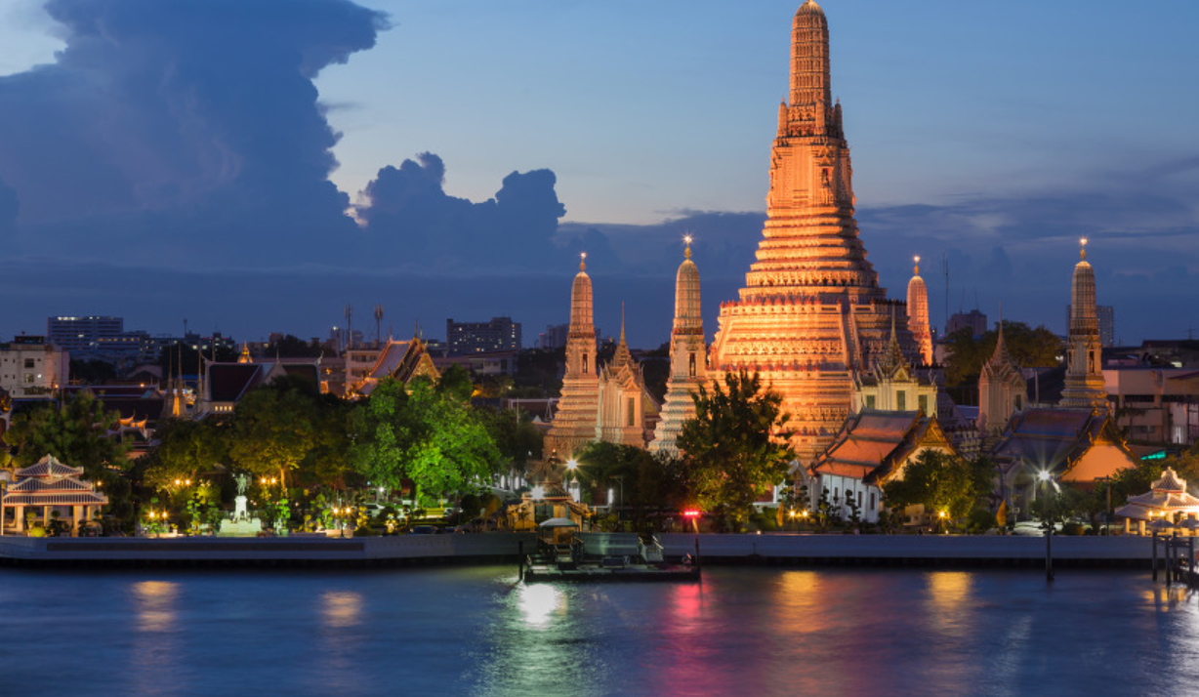
3박 4일
태국 여행하기

Slide 2
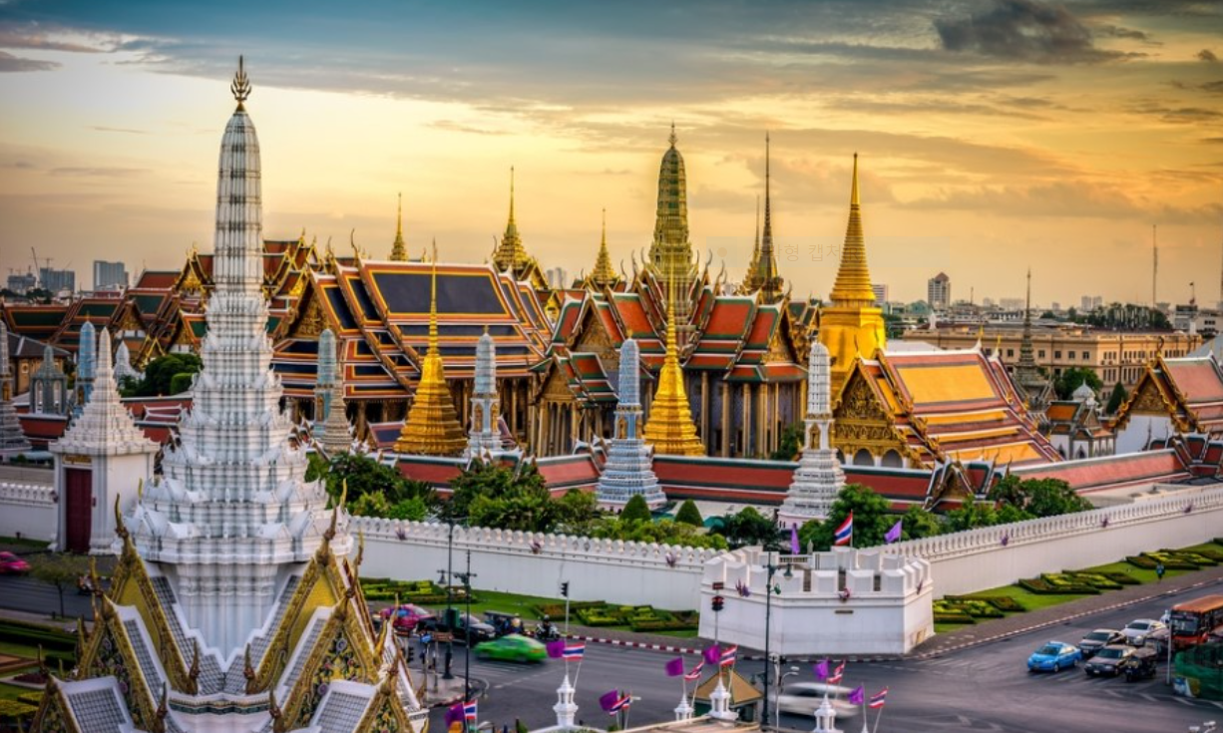
Day 1
수상 시장
왕궁& 왓포사원 구경
아시아티크

Slide 3
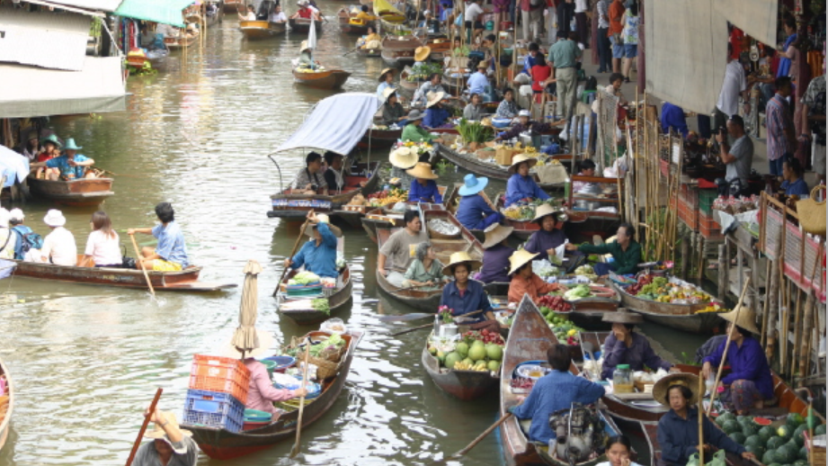
Day 1
수상 시장
왕궁& 왓포사원 구경
아시아티크
담넌 사두악 수상시장
방콕에서 버스로 1시간 30분 정도 간다.
태국의 수상시장중 규모가 가장 크고 전통이 오래된 시장. 나룻배를 타고 다니는 상인들의 모습을 통해 태국 전통 시장의 분위기를 느낄 수 있다!

Slide 4
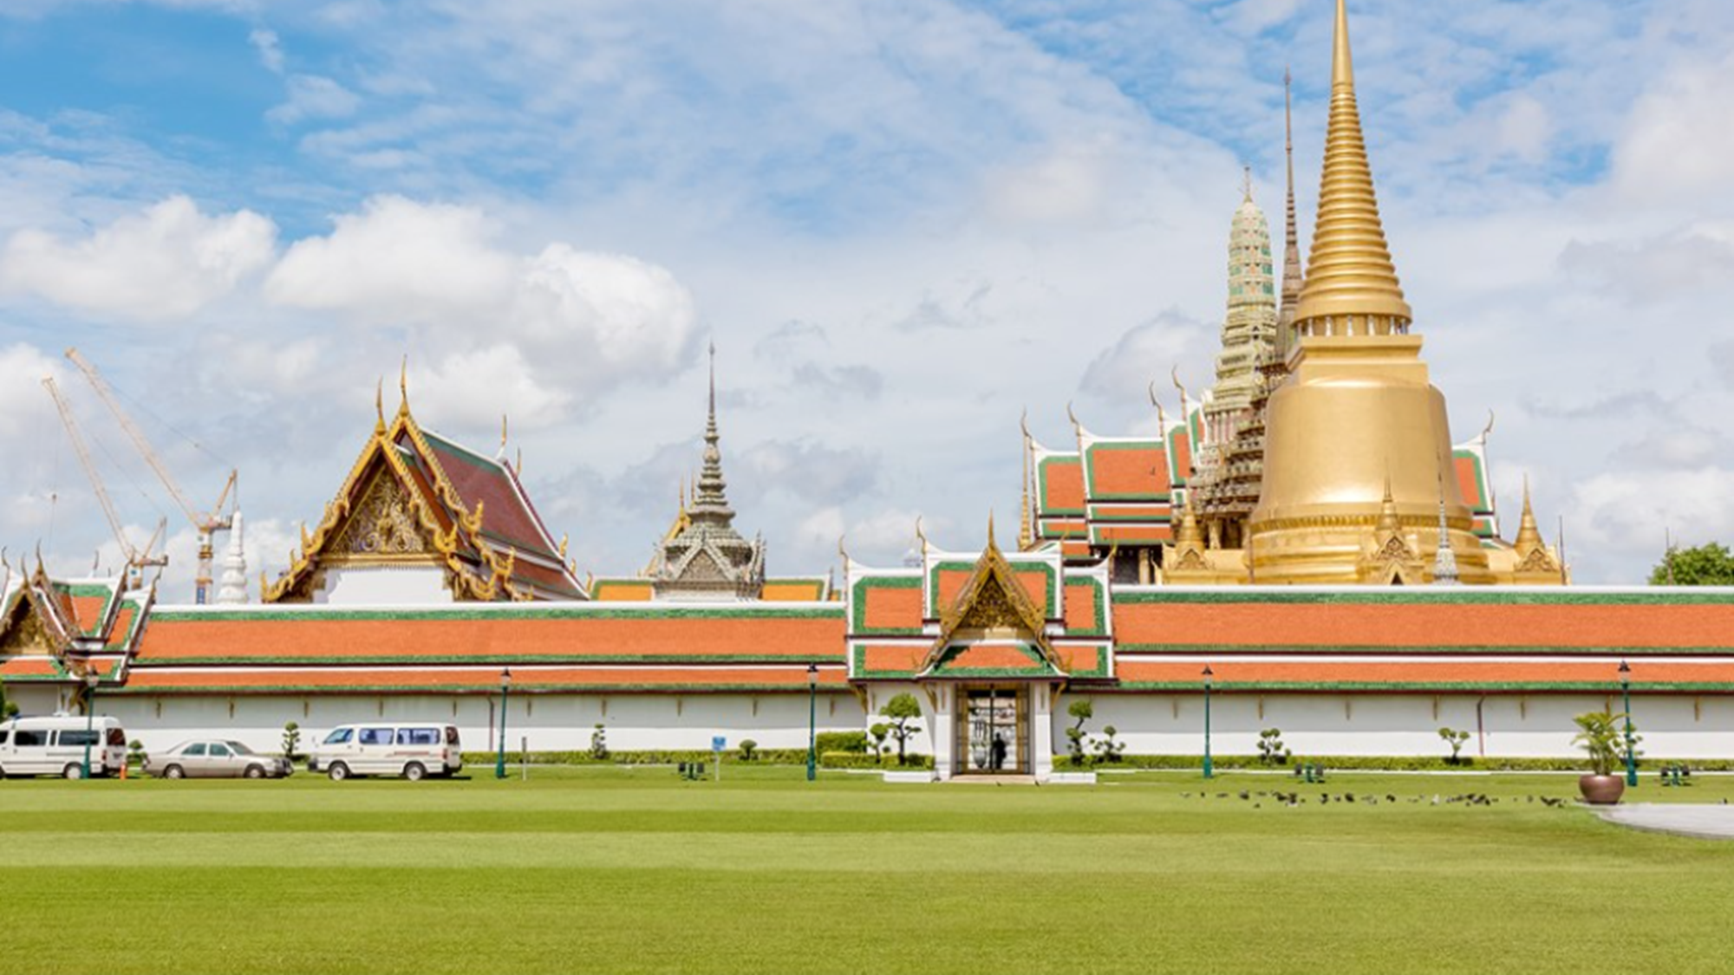
Day 1
수상 시장
왕궁& 왓포사원 구경
아시아티크
태국 왕궁& 왓포사원
태국은 불교국가라 크고 작은 사원들이 많지만 태국의 가장 대표적인 사원! 태국 국왕이었던 라마 1세가 수도를 방콕으로 옮기며 궁전과 함께 건축한 곳. 화려하게 치장되어 눈이 부실 정도로 휘황찬란한 사찰과 궁전들은 하나같이 호화롭기 그지없어 아유타야 시대의 영광과 번영을 재현하고 지속하기 위한 태국 황실과 국민의 염원을 엿볼 수 있다.
입장료:600바트

Slide 5
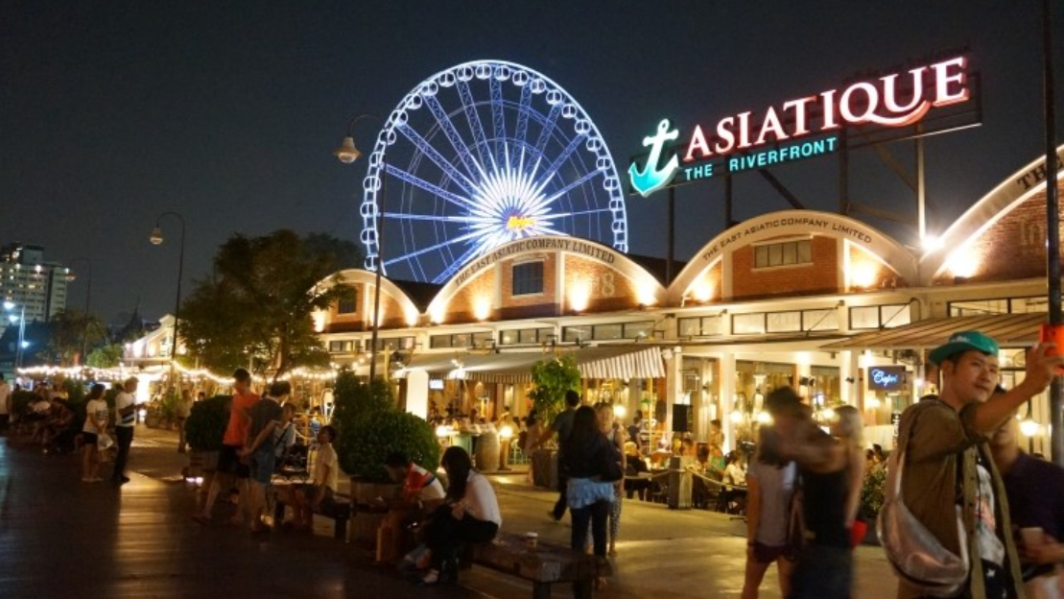
Day 1
수상 시장
왕궁& 왓포사원 구경
아시아티크
아시아티크
방콕하면 야시장은 빼놓을 수 없는곳인데, 그중에서 아시아티크는 테마파크형 야시장이다. 태국 유명 프랜차이즈 식당들이
입점되어 있어 저녁식사를 즐기기 괜찮고, 대관람차를 타고 야경을 즐겨보는것도 좋다!
영업시간 17:00~24:00

Slide 6
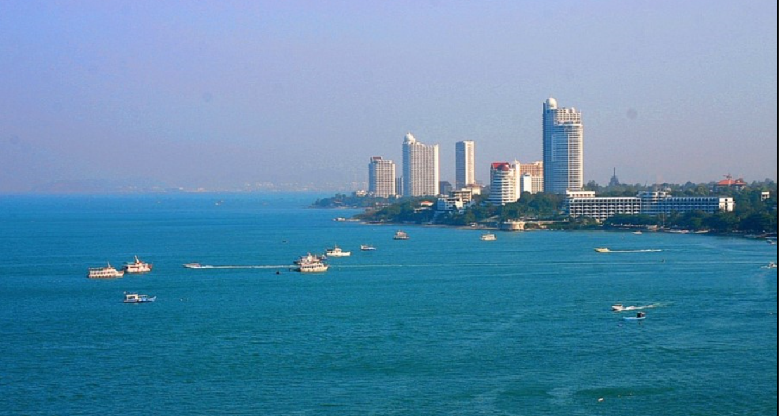
Day 2
파타야
눙눗 빌리지
야시장 구경

Slide 7
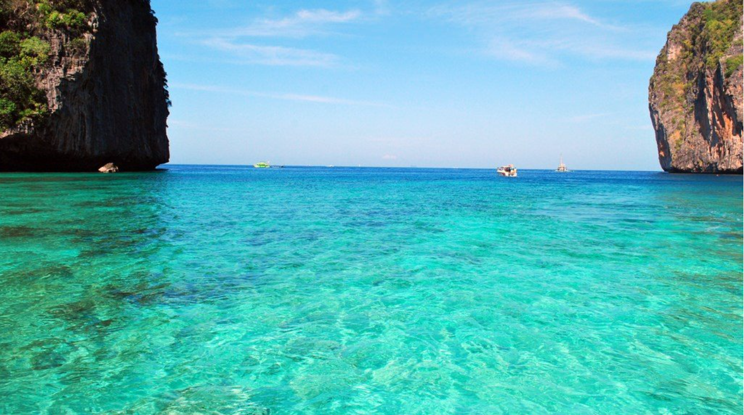
Day 2
파타야
눙눗 빌리지
야시장 구경
방콕에서 파타야는 버스로 한시간정도 소요. 이튿날은 태국의 가장 유명 휴양지인 파타야에서 하루 보낸다. 오전엔 수상레포츠를 즐기고 오후에는 수많은 나무로 에워진 정원과 코끼리쇼를 관람하고, 저녁에는 파타야 시내의 야시장을 구경하며 저녁을 먹는다.

Slide 8
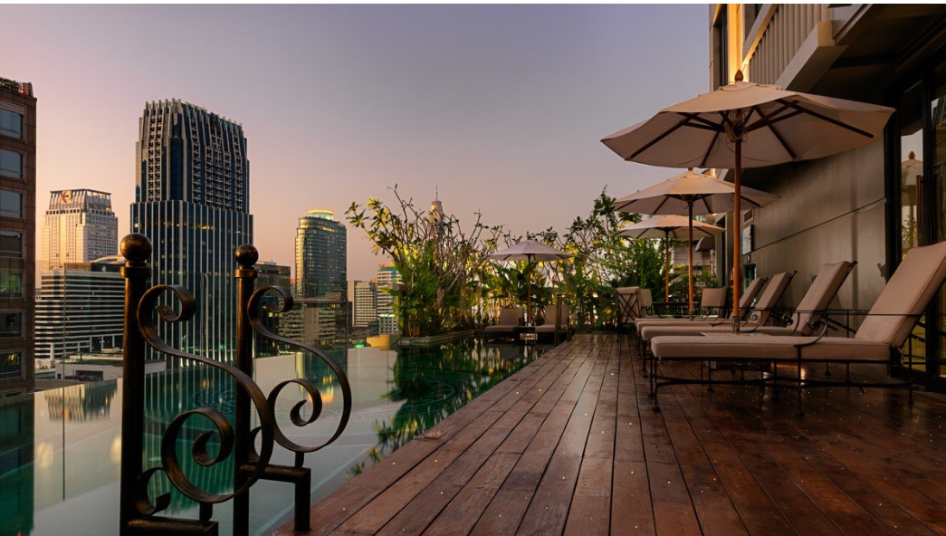
Day 3
시암에서 쇼핑
카오산 로드
루프탑

Slide 9
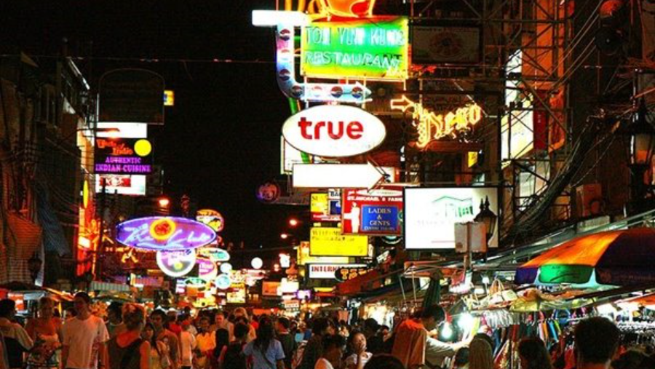
Day 3
시암에서 쇼핑
카오산 로드
루프탑
카오산로드
전세계 여행객들의 성지이자 태국 야시장중 가장 대표적인 곳.
이곳에서 로컬 마사지는 가격이 저렴하면서도 시원하다. 여행중 가장 이국적인 모습을 느낄수 있는곳. 낮보다는 밤에 가야 분위기를 느낄 수 있다.

Slide 10
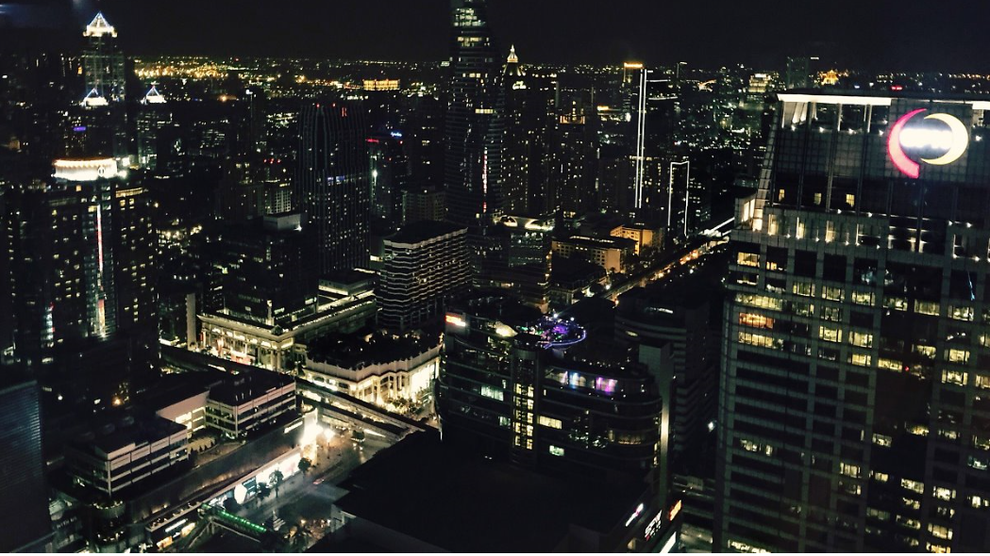
Day 3
시암에서 쇼핑
카오산 로드
루프탑
루프탑
태국 방콕은 세계적으로 루프탑바가 유명하다. 바람이 부는 시원한 옥상에서 흥겨운 분위기를 즐기면서 여행의 마지막날을
화려하게 보낼 수 있다. 추천 루프탑바는 버티고와 문바가 가장 대표적이다.

